Slide 1
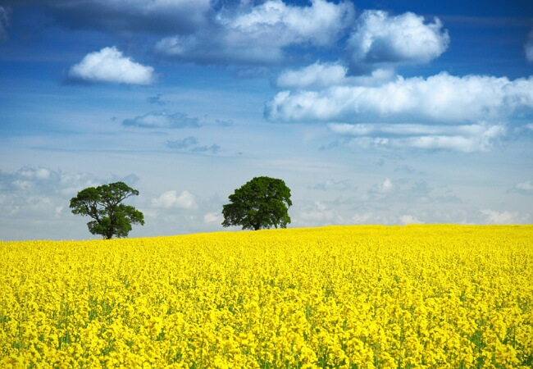
আজকের ক্লাসে সবাইকে স্বাগতম

Slide 2
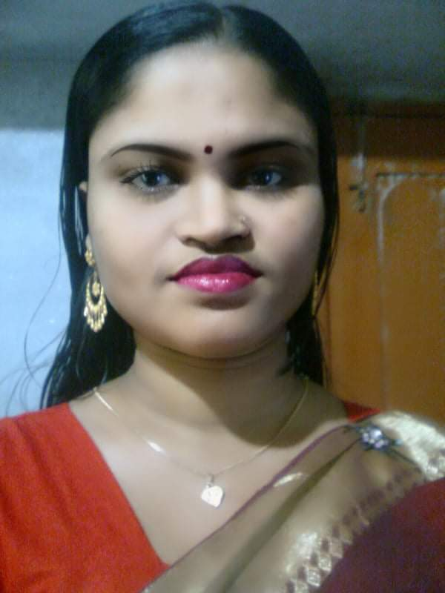
পরিচিতি
রেবেকা সুলতানা
সহকারী শিক্ষক
ছকড়ীকান্দি সরকারি প্রাথমিক বিদ্যালয়
মধুখালী, ফরিদপুর
শ্রেণিঃ পঞ্চম
বিষয়ঃ বাংলা

Slide 3
চলো একটা গান শুনি

Slide 4
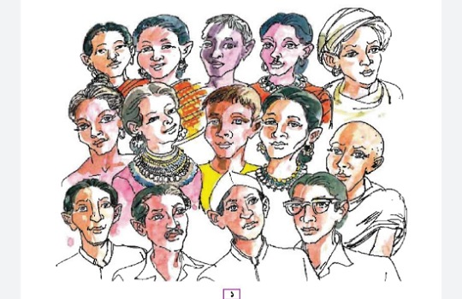
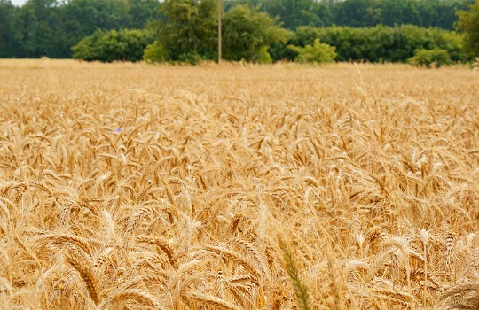
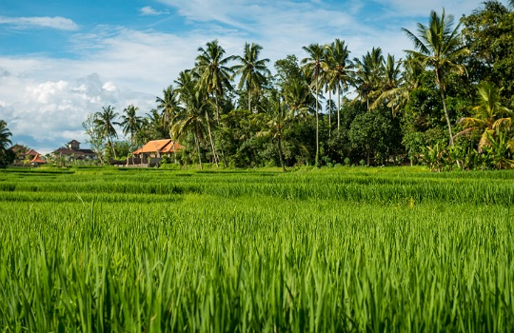
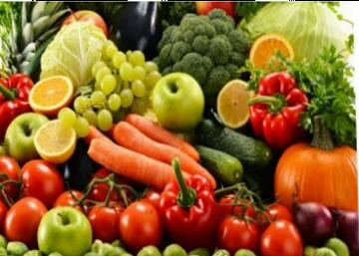
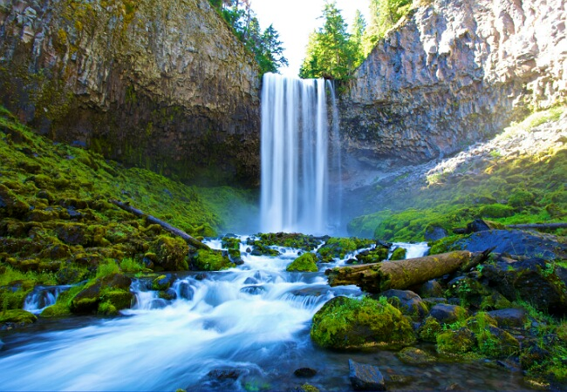
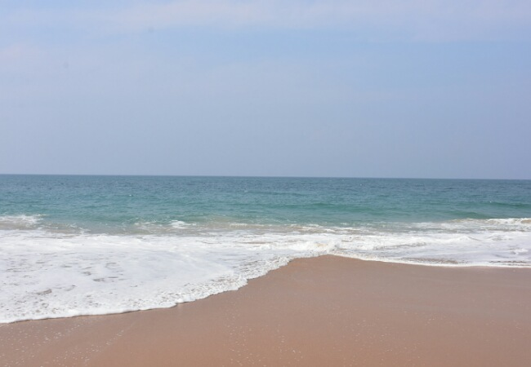
এই ছবিগুলো কোন দেশের হতে পারে তোমরা ভাবছো?
উপরের ছবিগুলোতে তোমরা কি দেখতে পাচ্ছো?
অপরূপ সৌন্দর্যে ভরা বাংলাদেশের প্রকৃতির ছবি।
‘’সার্থক জনম আমার জন্মেছি এই দেশে ,,

Slide 5
তোমরা নিশ্চয়ই অনুমান করতে পারছ আজ আমরা কি পড়বো
আজ আমরা পড়বো........
‘’ এই দেশ এই মানুষ,,
পৃষ্ঠা: ১

Slide 6
শিখনফল
শোনা
১. ২.১- উৎচারিত পঠিত বাক্য ,কথা মনোযোগ সহকারে শুনবে।
বলা
১.১.১- যুক্তবর্ণ অসহযোগের তৈরি শব্দ স্পষ্ট ও শুদ্ধ ভাবে বলতে পারবে।
পড়া
১.৩.১-পাঠে ব্যবহৃত যুক্তব্যঞ্জন সম্বলিত শব্দের শুদ্ধ উচ্চারণে পড়তে পারবে।
লেখা
১.৪.১- যুক্তব্যঞ্জন ভেঙ্গে লিখতে পারবে।
১.৫.১-পাঠে ব্যবহৃত শব্দ দিয়ে বাক্য তৈরি করতে পারবে।

Slide 7
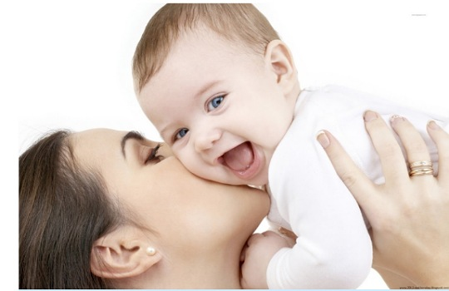
“সার্থক জনম আমার জন্মেছি এই দেশে।,, কবির এ কথার অর্থ - আমাদের সৌভাগ্য ও সার্থকতা যে আমরা এ দেশে জন্মেছি। আমরা বাঙালি।

Slide 8
বাংলাদেশের প্রায় সকল লোক বাংলায় কথা বলে। তবে আমাদের দেশে যেমন রয়েছে প্রকৃতির বৈচিত্র্য, তেমনি রয়েছে মানুষ ও ভাষার বৈচিত্র্য।

Slide 9
তবে আমাদের দেশে যেমন রয়েছে প্রকৃতির বৈচিত্র্য, তেমনি রয়েছে মানুষ ও ভাষার বৈচিত্র্য।

Slide 10
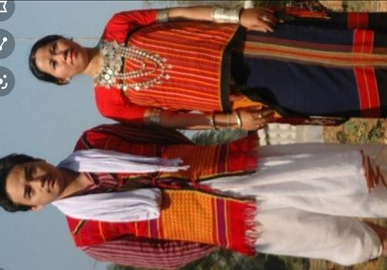
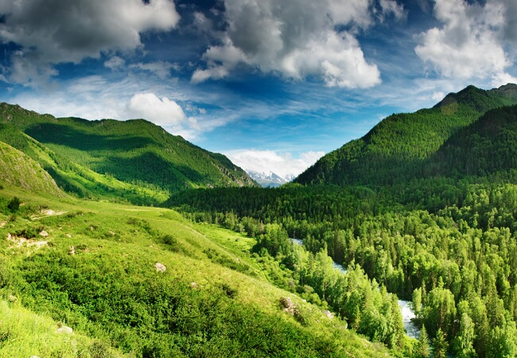
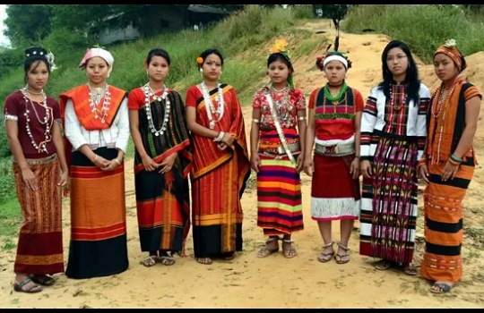
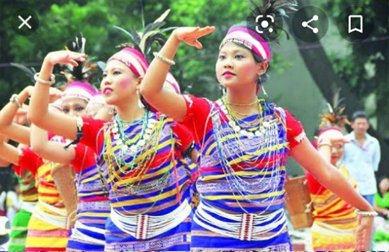
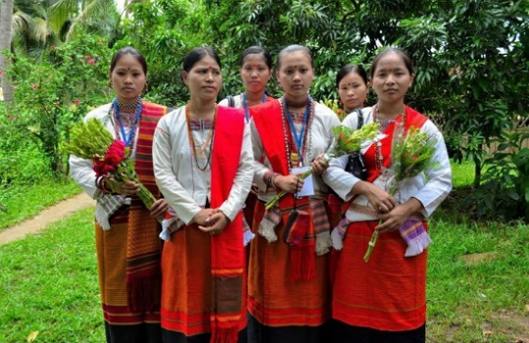
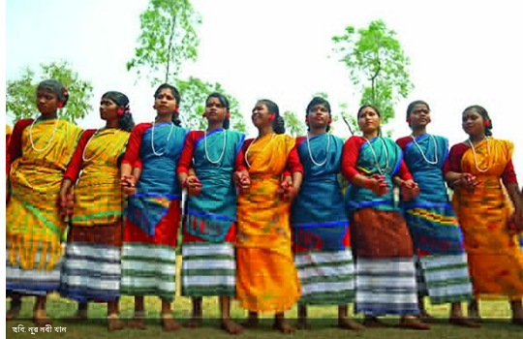
পার্বত্য জেলা
চাকমা
মারমা
মুরং
তঞ্চঙ্গা
সাঁওতাল
তাদের রয়েছে নিজনিজ ভাষা।একই দেশ অথচ কত বৈচিত্র্য। টাই বাংলাদেশের গৌরব।সবাই সবার বন্ধু, আপনজন।
বাংলাদেশের পার্বত্য জেলাগুলোতে রয়েছে বিভিন্ন ক্ষুদ্র জাতিসত্তার লোকজন। এদের কেউ চাকমা,কেউ মারমা,কেউ মুরং, কেউ তঞ্চঙ্গা ইত্যাদি। এছাড়া রাজশাহী আর জামালপুরে রয়েছে সাঁওতাল ও রাজবংশীদের বসবাস।

Slide 11
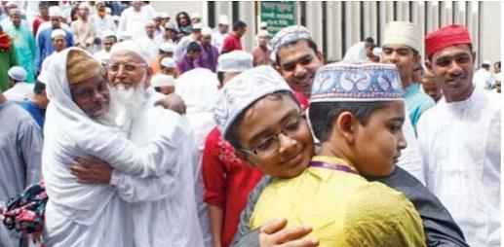
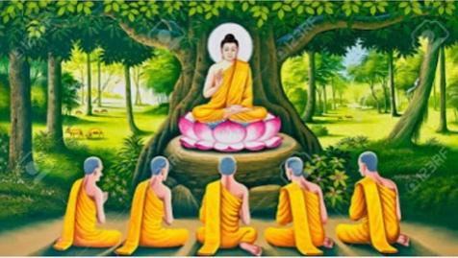
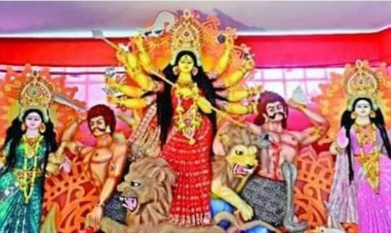
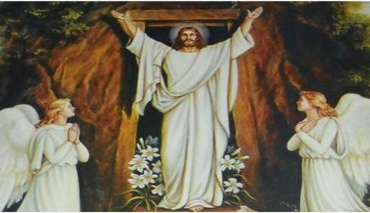
মুসলিম
বৌদ্ধ
হিন্দু
এদেশে রয়েছে নানা ধর্মের লোক। হিন্দু, মুসলমান, বৌদ্ধ ও খ্রিষ্টান।
খ্রিষ্টান
সবাই মিলেমিশে আছে যুগযুগ ধরে।এরকম খুব কম দেশেই আছে।

Slide 12
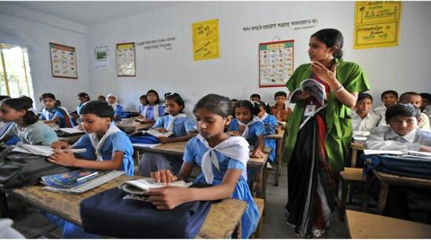
শিক্ষকের পাঠ

Slide 13
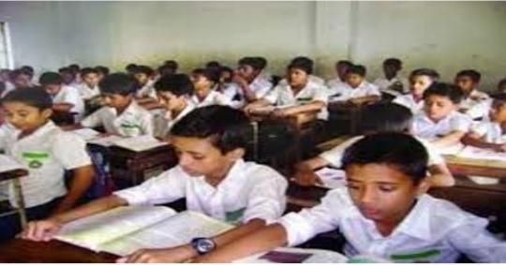
শিক্ষকার্থীর পাঠ

Slide 14
জোড়ায় কাজ
একজন পড়বে অন্যজন শুনবে।

Slide 15
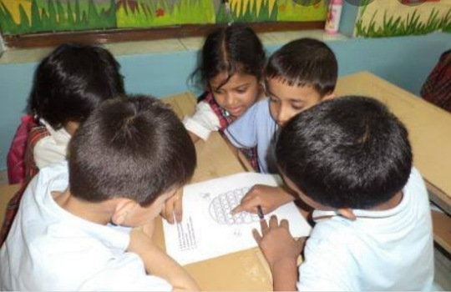
দলীয় কাজ
একজন পড়বে প্রথম লাইন এবং পরেরজন পরের লাইন পড়বে এভাবে সবাই পড়বে।
পড়ার সময় নতুন শব্দ এবং যুক্তব্যঞ্জন চিন্হিত করে খাতায় লিখবে।

Slide 16
শব্দের অর্থ জেনে নিই।
যুক্তব্যঞ্জন ভেঙে নতুন শব্দ গঠন
জন্মেছি = ন্ম- ন+ম
বৈচিত্র্য = ত্র – ত+র ফলা
তঞ্চঙ্গা = ঞ্চ –ঞ+চ,
বৌদ্ধ = দ্ধ,- দ+ধ,
সৌভাগ্য = ভালো ভাগ্য।
প্রকৃতি=নিসর্গ।
বৈচিত্র্য=বিভিন্নতা।

Slide 17
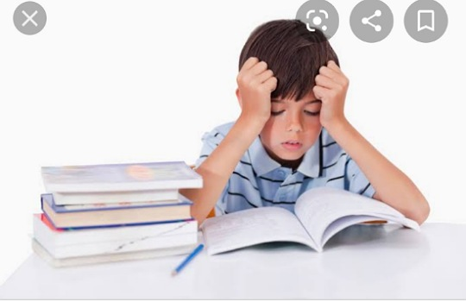
একক কাজ
নিচের শব্দগুলো দিয়ে বাক্য গঠন কর
সার্থক,=
প্রকৃতি=
,সৌভাগ্য, =
গৌরব=
,বৈচিত্র্য =

Slide 18
মূল্যায়ন
ক) আমাদের দেশের নাম কি?
খ) এই দেশের মানুষ কোন ভাষায় কথা বলে?
গ) কয়েকটি ক্ষদ্র জাতিসত্তার নাম বল?
ঘ) এই দেশে কোন কোন ধর্মের লোক বাস করে?

Slide 19
বাড়ির কাজ
এই দেশ সম্পর্কে ৫টি বাক্য লেখ।

Slide 20
ধন্যবাদ সবাইকে

